Slide 1
«О планах в отношении имеющихся ликвидных, неиспользуемых (частично, или не по профилю) объектов областной собственности»
Поломских Т.А. - министр имущественных отношений Кировской области

Slide 2
Количество объектов недвижимого имущества, находящихся в собственности Кировской области по состоянию на 01.11.2022, ед.

Slide 3
Количество объектов недвижимости государственного имущества Кировской области по времени постройки, по материалу стен, по проценту износа
Наименовние показателя | Количество объектов недвижи мости
По годам возведения:
до 1920 | 258
1921-1945 | 112
1946-1970 | 1076
1971-1995 | 2380
После 1995 | 788
По материалу стен:
Кирпичные | 2 688
Панельные | 39
Блочные | 10
Брус | 101
Деревянные | 654
Прочие | 1 122
По проценту износа:
от 0 до 30% | 675
от 31% до 65% | 984
от 66% до 80% | 291
от 81% до 95% | 262
Свыше 96% | 2 402

Slide 4
Причины высвобождения (неиспользования в уставной деятельности) государственного имущества
Реорганизация государственных учреждений путем объединения
Оргштатные мероприятия
Изменение утвержденных схем размещения объектов недвижимого имущества, в т.ч. Изменение размещения ФАП (возведение современных блочно-модульных конструкций)
Отсутствие потребности в недвижимом имуществе для выполнения уставной деятельности

Slide 5
Перечень объектов недвижимого имущества, неиспользуемых в уставной деятельности государственных организаций в разрезе ОИВ
№ п/п | ОИВ | всего объектов | в том числе
 |  |  | гаражи | здания | вспом. объекты | ФАПы
1 | Министерство здравоохранения Кировской области | 123 | 8 | 39 | 39 | 37
2 | Министерство образования Кировской области | 14 |  | 11 | 3
3 | Министерство лесного хозяйства Кировской области | 21 |  | 21
4 | Управление ветеринарии Кировской области | 23 |  | 23
5 | Министерство социального развития Кировской области | 10 |  | 4 | 6
6 | Управление массовых коммуникаций Кировской области | 6 |  | 2 | 4
ИТОГО: |  | 197 | 8 | 100 | 52 | 37

Slide 6
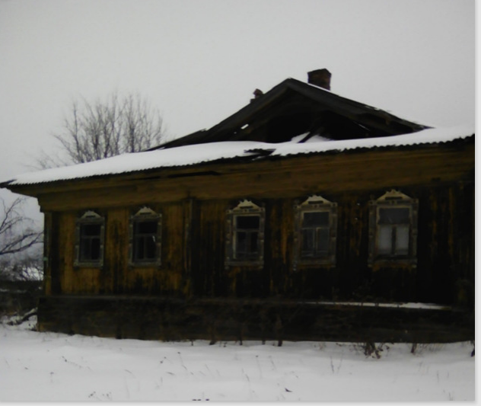
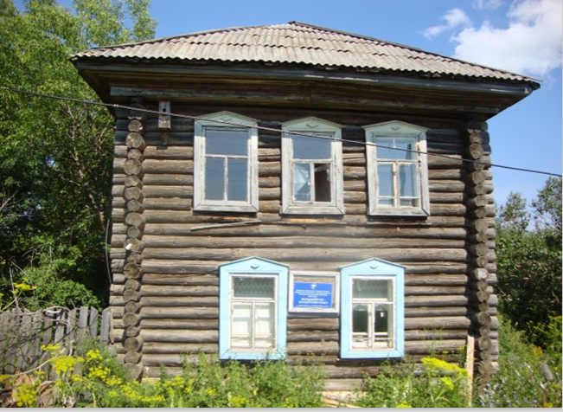
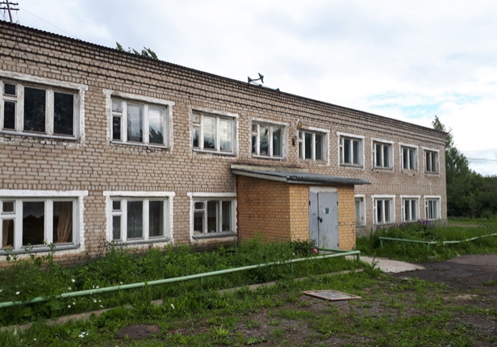
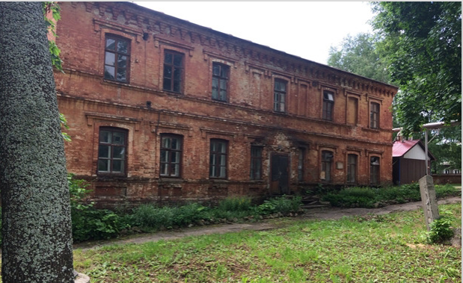
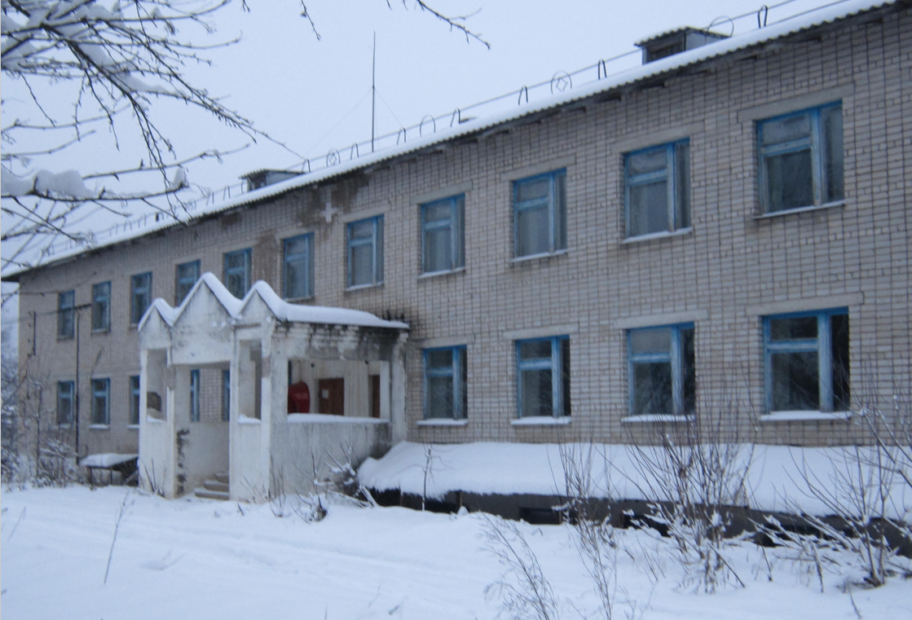
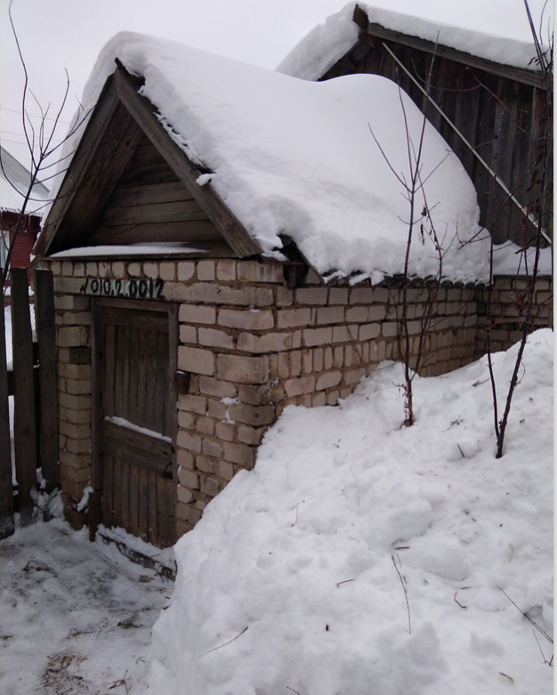
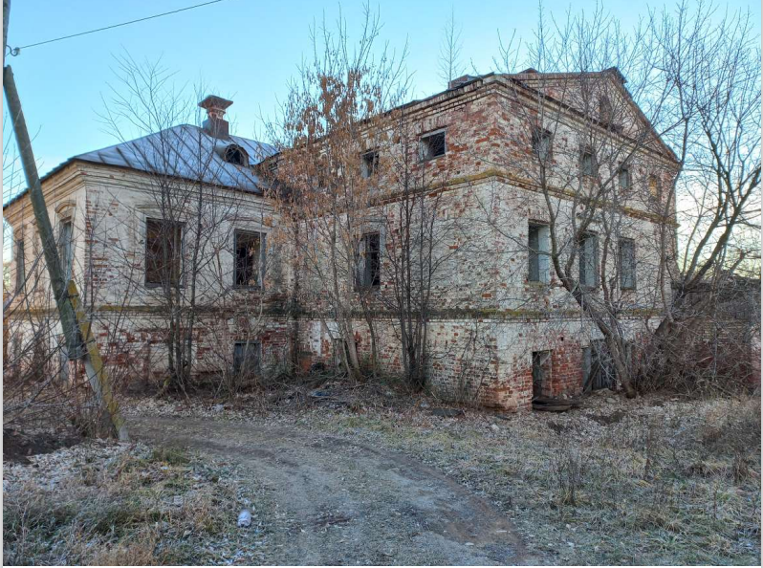
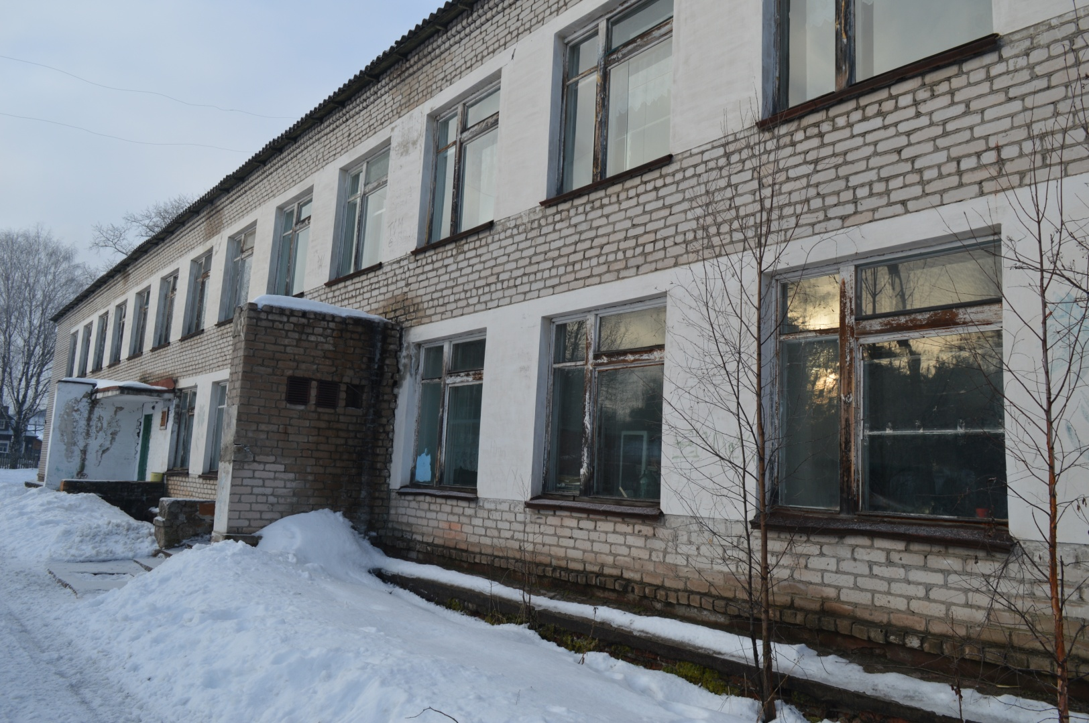
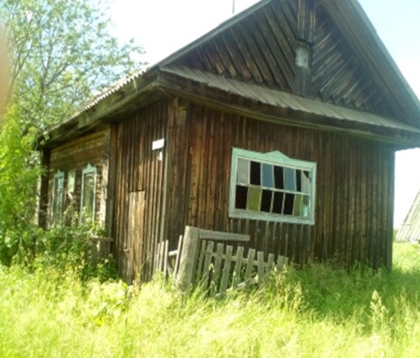
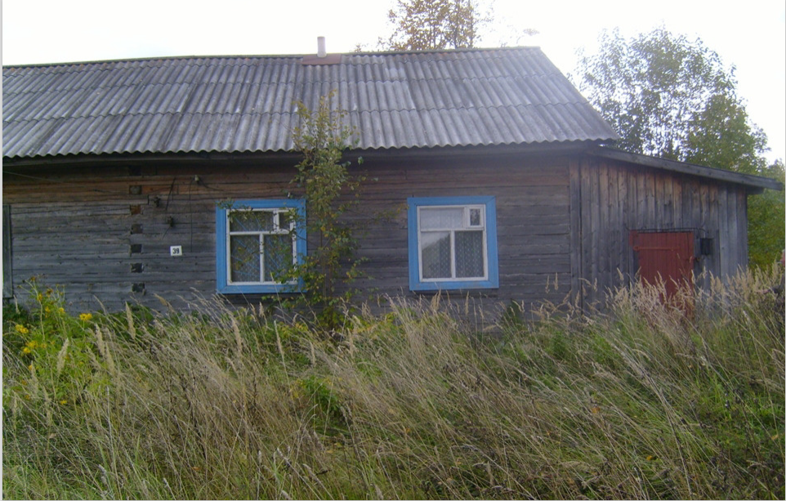
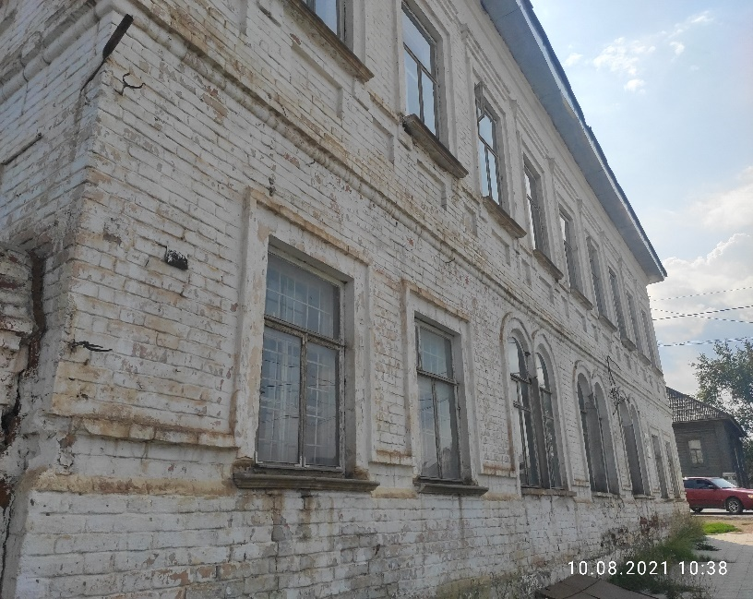
Невостребованное имущество
Здание учебного корпуса
в г. Котельнич
Здание Б-Салтаевского ФАП
Здание ФАП в д. Малиновке
Здание гистологии в г. Слободском
Поликлиника и стационар
в с. Татаурово
Овощехранилище больницы в п. Оричи
Учебный корпус в с. Савали
Контора лесничества в с. Гордино Афанасьевский район
Помещение лечебницы в с. Макарье Кикнурский район
Здание редакции газеты в г. Уржум (ОКН)
Здание школы в г. Луза

Slide 7
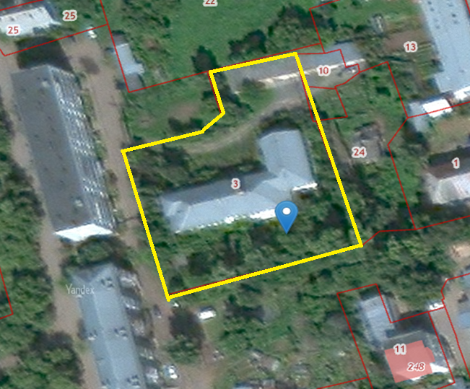
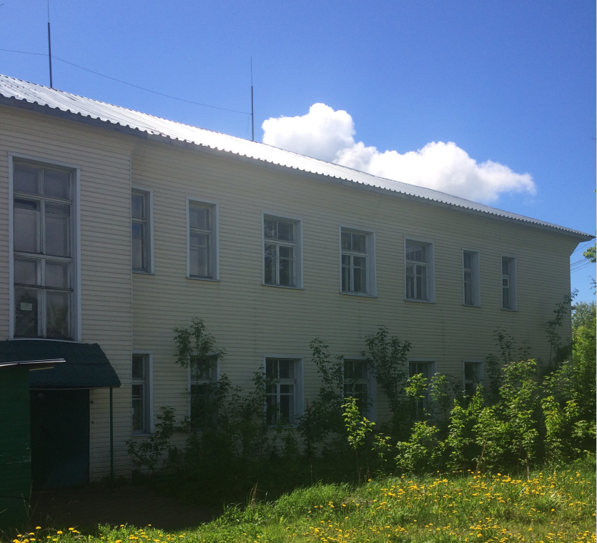
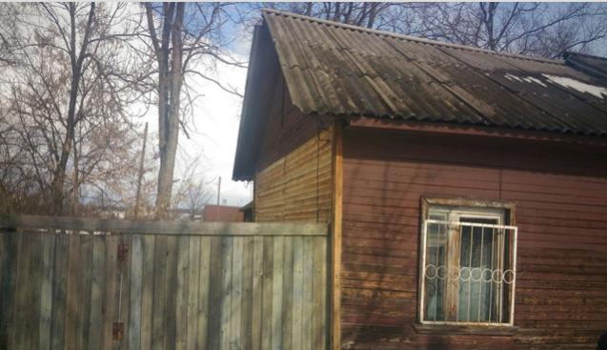
Невостребованное имущество КОГКБУЗ «Центр психиатрии и психического здоровья им. академика В.М. Бехтерева» г. Котельнич, ул. Советская, д. 31, Луначарского, д. 38, ул. Урицкого, 5
3-ЗУ- Земельный участок 43:43:011153:3 (площадь 4227 кв.м)
41 - Здание Котельничского
Дома ребенка 43:43:011153:41 (г. Котельнич, ул. Урицкого, д. 5, площадь 1 238,7 кв.м.)
250 - Здание продуктового, материального склада и гаража 43:43:011153:250 (г. Котельнич, ул. Урицкого, д. 5, площадь 194,6 кв.м.)
273 - Водопроводная сеть 43:43:011153: 273 (г. Котельнич, ул. Урицкого, д. 5, протяженность 108 м.)
122 - Канализационная сеть 43:43:011153: 122 (. Котельнич, ул. Урицкого, д. 5, протяженность 33,8 м.)
123 - Дорога внутренняя 43:43:011153: 123 (г. Котельнич, ул. Урицкого, д. 5)
250
123
273
41
122
3-ЗУ

Slide 8
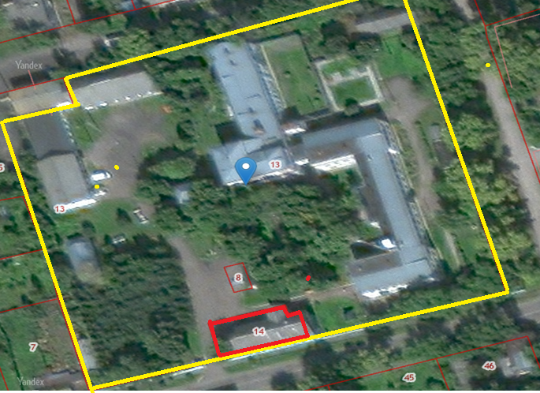
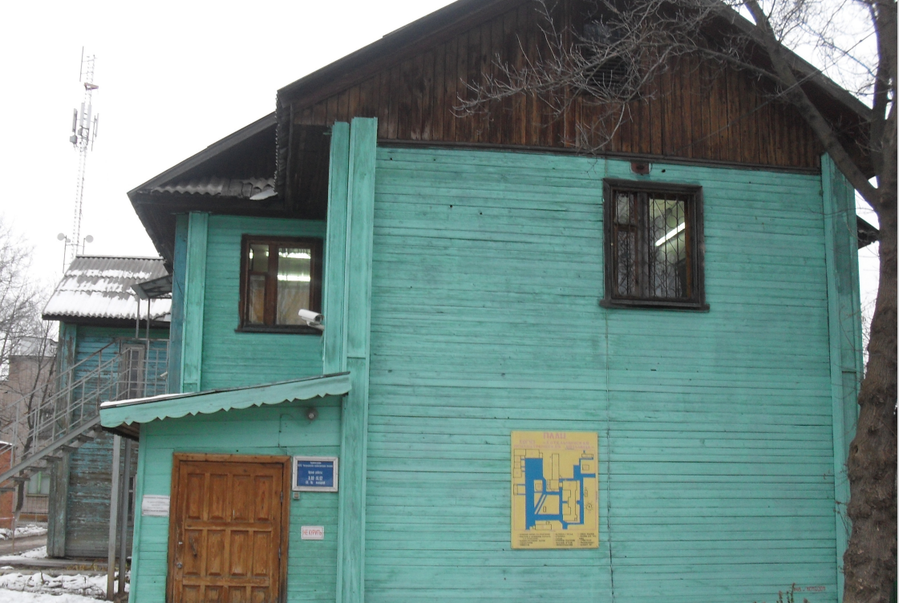
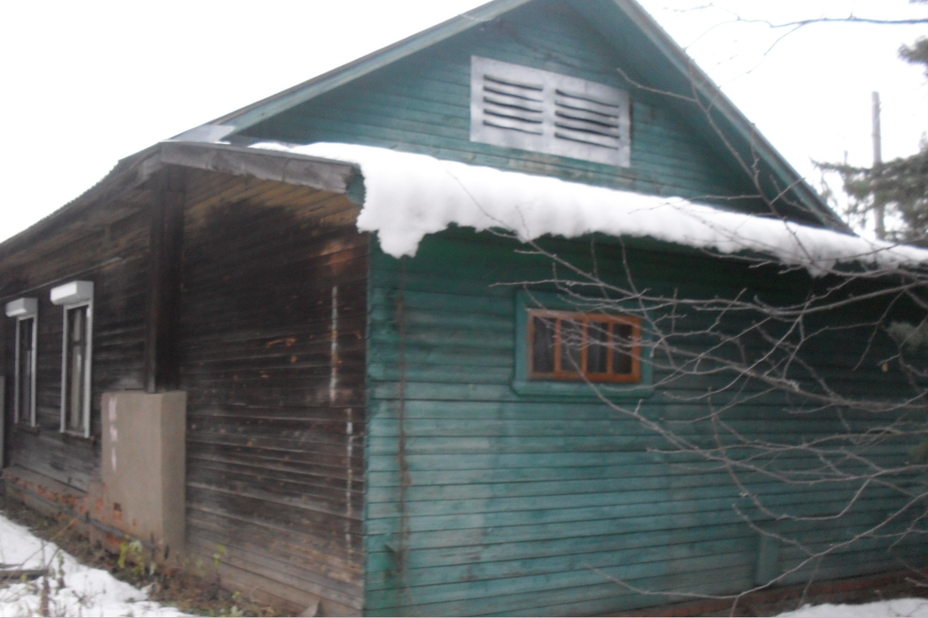
Невостребованное имущество КОГКБУЗ «Центр психиатрии и психического здоровья им. академика В.М. Бехтерева» г. Котельнич, ул. Советская, д. 31, Луначарского, д. 38, ул. Урицкого, 5
14 - Земельный участок 43:43:311149:14 (площадь 525 кв.м)
43 - Помещение 43:43:311149:43 (г. Котельнич, ул. Советская, д. 31, пом. 20001, площадь 382, 1 кв.м.)
23 - Здание конторы 43:43:311149:23 (г. Котельнич, ул. Советская, д. 31, площадь 483,6 кв.м.)
22 - Здание овощехранилища 43:43:311149:22 (г. Котельнич, ул. Советская, д. 31, площадь 46,4 кв.м.)
29 – Здание лаборатории 43:43:311149:29 (г. Котельнич, ул. Советская, д. 31, площадь 87.9 кв.м.)
13 - Земельный участок 43:43:311149:13 (площадь 19787 кв.м)
32 – Здание приемного отделения 43:43:311149:32 (г. Котельнич, ул. Луначарского, д. 38, площадь 118,7 кв.м.)
32
13-ЗУ
43
29
22
23
14-ЗУ

Slide 9
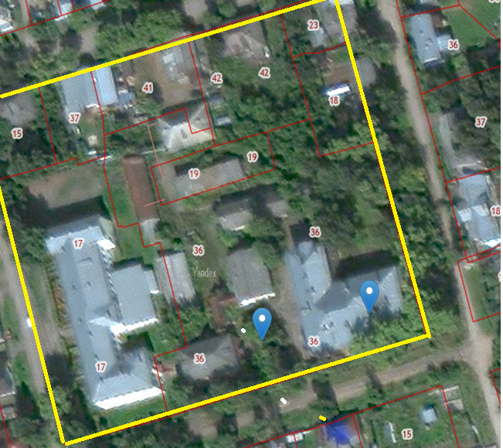
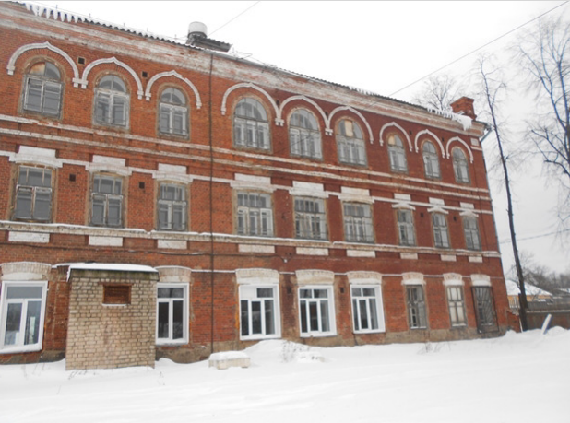
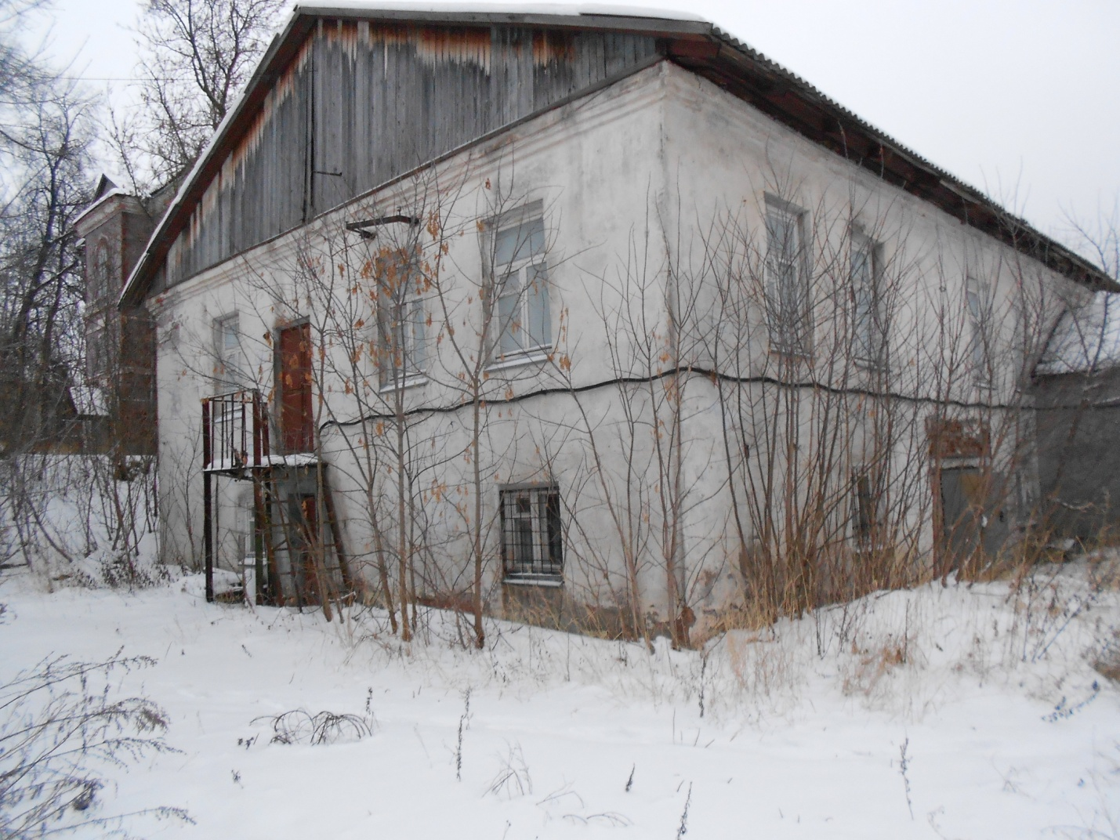
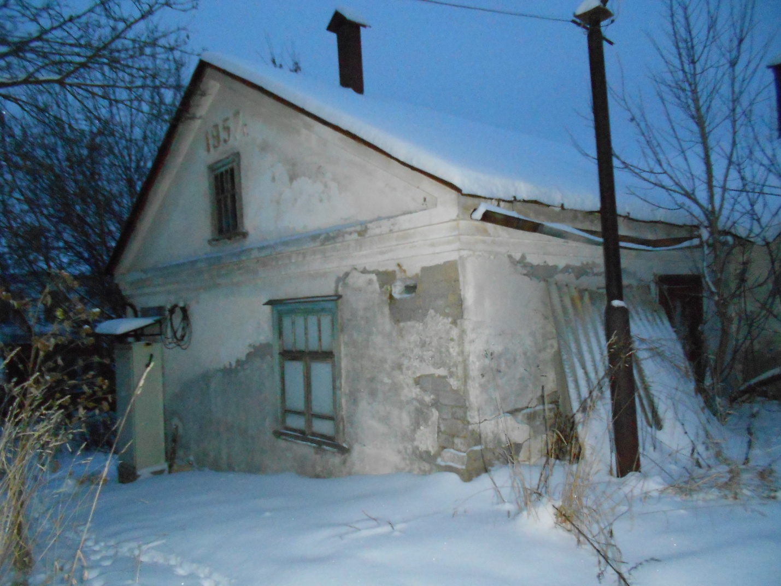
Невостребованное имущество КОГКБУЗ «Областной клинический противотуберкулезный диспансер» г. Котельнич, ул. Луначарского, д. 77
36 – Земельный участок 43:43:311138:36
(площадь 8540 кв.м)
59 – нежилое здание (здание прачечной и мокротной) с кадастровым номером 43:43:311138:59, общей площадью 188,6 кв.м.;
245 – нежилое здание (здание проходной в гостинице) с кадастровым номером 43:43:311138:245, общей площадью 25,0 кв.м.;
246 – нежилое здание (здание административного корпуса) с кадастровым номером 43:43:311138:246, общей площадью 508,5 кв.м.;
247 – нежилое здание (здание гаража) с кадастровым номером 43:43:311138:247, общей площадью 54,0 кв.м.;
248 – нежилое здание (здание материального склада) с кадастровым номером 43:43:311138:248, общей площадью 218,4 кв.м.;
254 – нежилое здание (здание асептика) с кадастровым номером 43:43:311138:254, общей площадью 5,1 кв.м.;
256 – нежилое здание (здание мастерской) с кадастровым номером 43:43:311138:256, общей площадью 28,1 кв.м.;
259 – нежилое здание (здание овощехранилища и пищеблока) с кадастровым номером 43:43:311138:259, общей площадью 369,3 кв.м.;
260 – нежилое здание (здание лечебного корпуса) с кадастровым номером 43:43:311138:260, общей площадью 2 376,7 кв.м.
36 - ЗУ
245
256
259
246
245
260
247
59
248

Slide 10
Порядок организации работы с высвобождаемым (неиспользуемым в уставной деятельности) государственным имуществом
Выявление неиспользуемого имущества
Опрос ОИВ
Закрепление за областными организациями
Вовлечение в хозяйственный оборот (включение в ППП, сдача в аренду)
Демонтаж (если аварийное)
Передача в муниципальную собственность
За 10 месяцев 2022 года:
• перераспределено между государственными организациями 15 объектов недвижимого имущества;
• осуществлена передача в муниципальную собственность 2-х помещений
• дано разрешение на списание 9 объектов

Slide 11
Итоги приватизации государственного имущества за 10 месяцев 2022 года
Прогнозный план (программа) приватизации государственного имущества Кировской области на 2022 год и на плановый период 2023-2024 годов, утвержден постановлением Правительства Кировской области от 25.10.2020 № 569-П
Реализовано 11 объектов
Доход от приватизации государственного имущества Кировской области в 2022 году составил 4 777,36 тыс. рублей
Основные способы приватизации
Торги | Объявлено | Состоявшиеся | %
Аукцион | 53 | 7 | 13,2
Публичное предложение | 28 | 1 | 3,5
Продажа без объявления цены | 2 | 2 | 100
Конкурс | 3 | 0 | х
ИТОГО: | 86 | 10 | 11,6
Заключен 1 договор купли-продажи
на сумму 342,20 тыс. руб.
в соответствии с Федеральным законом от 22.07.2008 № 159-ФЗ

Slide 12
Планы по организации работы министерства с высвобождаемым государственным имуществом
1. Принятие распорядительного документа министерства, регламентирующего порядок организации работы с невостребованным в уставной деятельности областных учреждений имуществом.
2. Направление в адрес органов исполнительной власти отраслевой компетенции предложений о механизме рассмотрения в обязательном порядке вопроса о дальнейшем использовании высвобождаемого имущества, невостребованного в уставной деятельности, в том числе при принятии решений о реорганизации и/или сокращении областных учреждений.
3. Разработка и согласование с Правительством Кировской области плана мероприятий по определению и наделению Органа исполнительной власти (государственного учреждения) компетенцией по содержанию государственного имущества казны Кировской области;
4. По неиспользуемым объектам культурного наследия и, признанным находящимися в неудовлетворительном состоянии и не вовлеченным в хозяйственный оборот, будет проведена робота по заключению договоров аренды по льготой арендной плате 1 руб. за 1 кв. метр.
5. Будет продолжена работа по реализации объектов, включенных в прогнозный план приватизации способом продажи без объявления цены, позволяющим реализовать неликвидное имущество длительное время, включенное в прогнозный план (программу) приватизации.

